Slide 1







¡Feliz Dia Colacho!

Slide 2


Eres una gran persona
Tu cumpleaños no es una fecha cualquiera
Porque tu no eres una persona cualquiera

Slide 3

Uno a uno, los años fueron cayendo. Año tras año, has demostrado lo que
vales.
Día tras día, te haces querer.
No faltan razones para celebrar
tu vida, ni motivos para
desearte lo mejor.

Slide 4

Si alguna vez quieres algo de verdad,
ve por ello sin mirar atrás,
Mirando de frente y dando el alma.
Sacando el niño que llevas dentro, ese que cree en los imposibles y que daría la luna por tocar una estrella.

Slide 5


La vida es tan corta, que no
merece la pena contar los años.
Mejor, simplemente disfruta cada día y vive de tal modo que los momentos merezcan ser recordados.

Slide 6
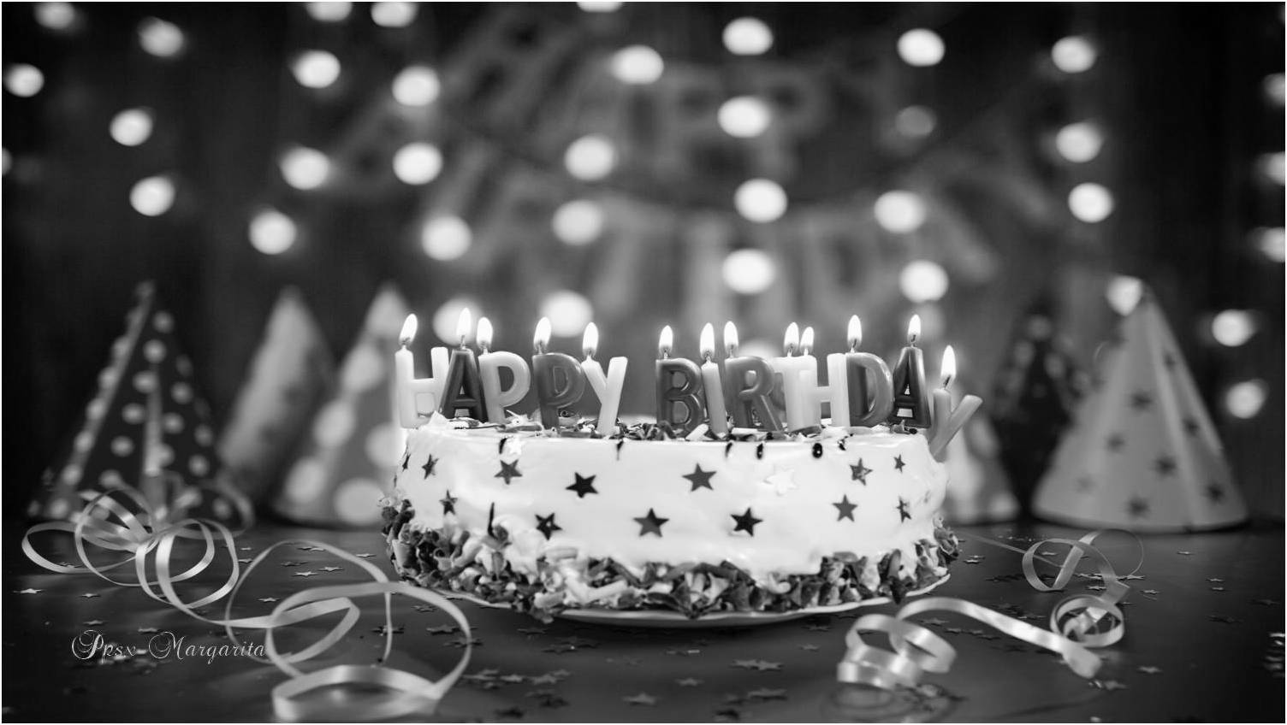
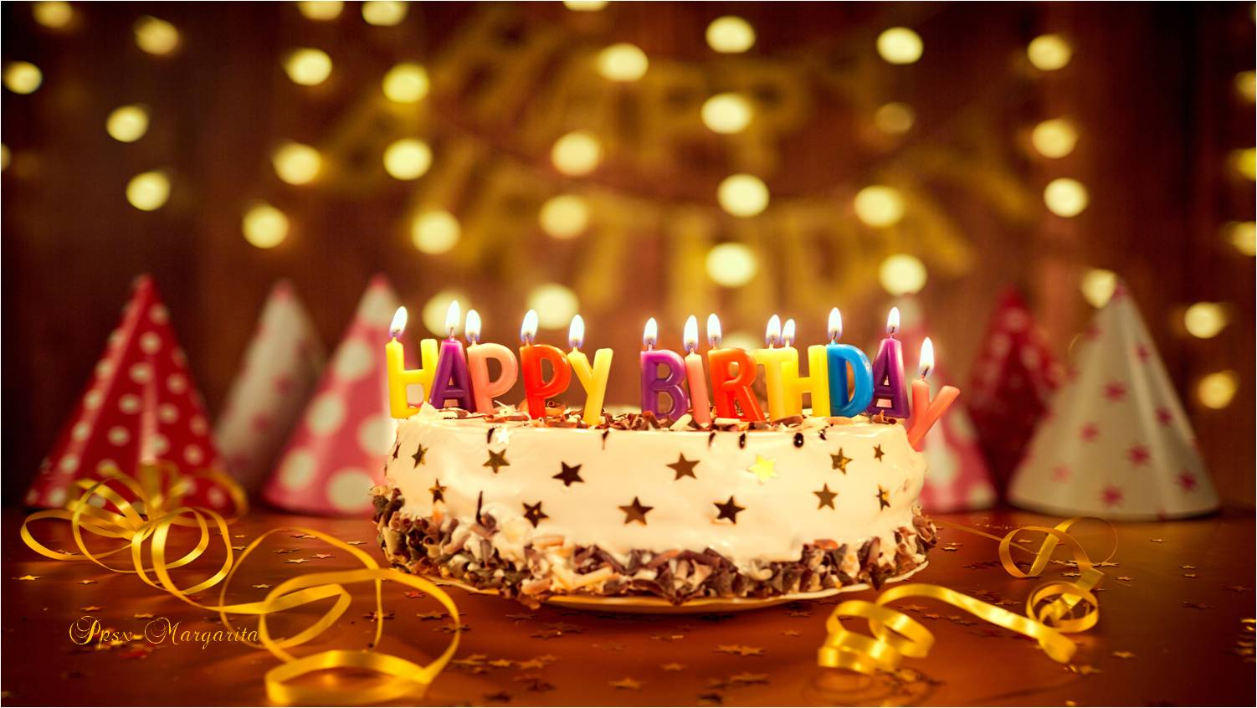

Me uno a tu soplo de esperanza para desearte un año pleno de felicidad, salud y amor.
COLACHO

Slide 7


Slide 8
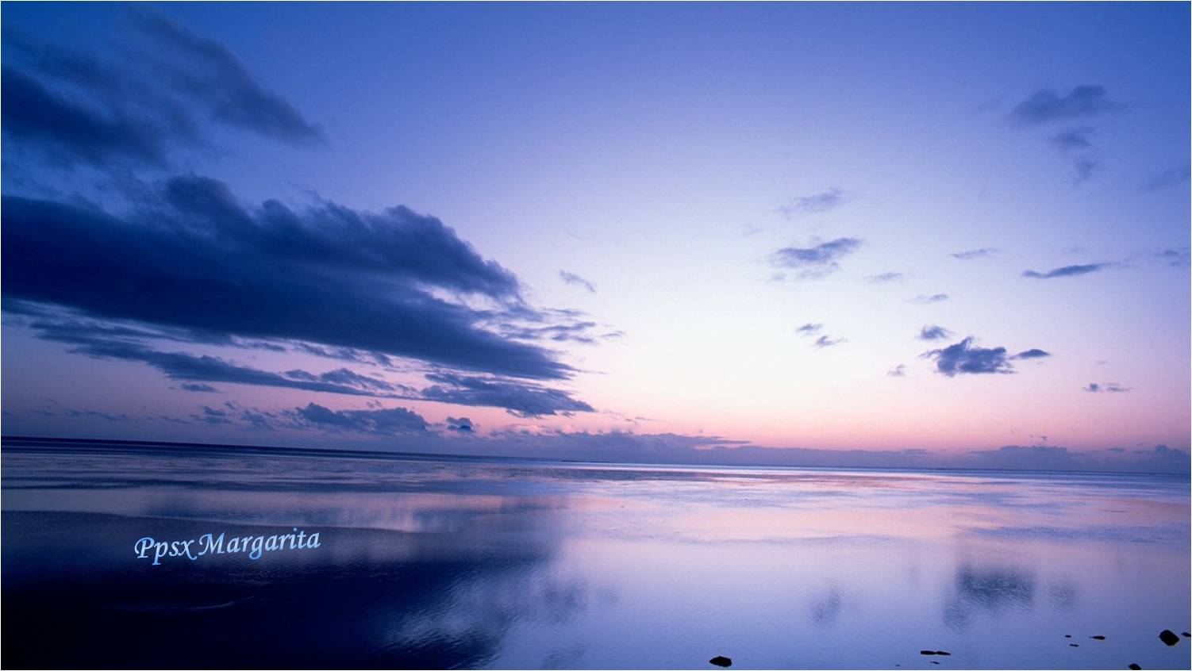
Aunque estemos a kilómetros de distancia, sé que mi abrazo te llegará, pues es inmenso como el mar.

Slide 9


Los cumpleaños vienen y van, pero las personas inolvidables permanecen siempre en el corazón.

Slide 10


Diciembre 2022
Música: Brumas
Que seas feliz en tu día
Margarita

Slide 11









¿Te ha gustado?
Puedes ver más entrando
Aquí
Además puedes recibir powerpoints en tu correo electrónico suscribiéndote aquí:
Esta presentación powerpoint ha sido creada y compartida única y exclusivamente para mispps.com

